Slide 1
第十五章：电流和电路
1. 两种电荷
电荷， 摩擦起电
电荷之间的相互作用
世界上只有两种电荷：正电荷、负电荷。同种电荷相互排斥，异种电荷相互吸引。电荷的多少叫作电荷量。电荷量的单位是库仑，简称库，符号是 C。
摩擦起电的原因：20 世纪初，科学家发现原子也有内部结构，它的中心是原子核，有一定数目的电子（electron）在原子核外运动。电子是带有最小负电荷的粒子，所带电荷量为 1.6×10 ^-19 C。原子核带正电。在通常情况下，原子核所带的正电荷与核外所有电子所带的负电荷在数量上相等，原子整体不显电性，物体对外也不显电性。

Slide 2
不同物质的原子核束缚电子的本领不同。当两个物体摩擦时，哪个物体的原子核束缚电子的本领弱，它的一些电子就会转移到另一个物体上。失去电子的物体因为缺少电子而带正电，得到电子的物体因为有了多余的电子而带等量的负电。摩擦起电并不是创造了电荷，只是电荷从一个物体转移到另一个物体，使正、负电荷分开。
静电的防止和利用
2. 电流和电路
电流：电荷在金属中可以定向移动，电荷的定向移动形成电流。正电荷定向移动的方向规定为电流的方向。
导体与绝缘体：容易导电的物体叫作导体，金属、人体、大地、石墨、食盐水溶液等都是导体。不容易导电的物体叫作绝缘体，橡胶、玻璃、塑料等都是绝缘体。在金属中，部分电子可以脱离原子核的束缚而自由移动，这种电子叫作自由电子。金属之所以能导电，靠的就是自由电子。平时金属内自由电子运动的方向杂乱
无章，但是接上电池之后，它们就会做定向移动。

Slide 3
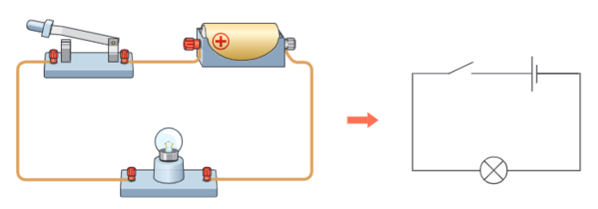
电路的构成：物理学中将电池这类提供电能的装置叫作电源，将灯泡、电动机、蜂鸣器等这类消耗电能的装置叫作用电器。电源、用电器，再加上导线，往往还有开关，组成了电流可以流过的路径──电路。
只有电路闭合时，电路中才有电流。
电路图：画图时如果把电源、用电器等元器件原样画出，既麻烦又不清楚。为了便于研究，人们通常用符号来表示这些元器件。用符号表示电路连接的图，叫作电路图。

Slide 4
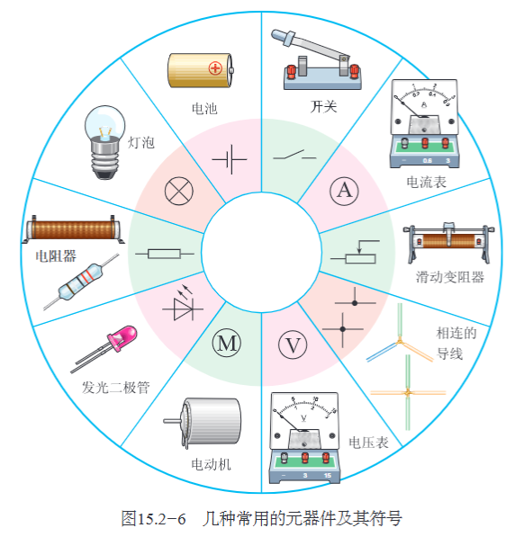

Slide 5
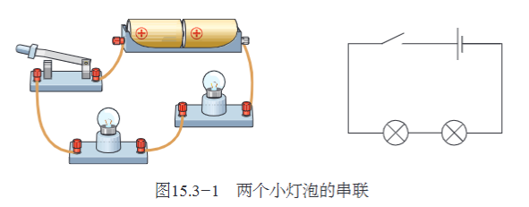
通路 断路 短路
正常接通的电路，即用电器能够工作的电路叫作通路。电路中如果某处被切断，电路中就不会有电流通过，这种情况叫作断路。直接用导线将电源的正、负极连接起来，这种情况下电源被短路，电路中会有很大的电流，可能把电源烧坏，这是不允许的！如果电路是接通的，但用电器两端被导线直接连通，这种情况下该用电器被短路，不能工作。
3. 串联电路和并联电路
串联和并联
如图15.3-1 所示， 将两个小灯泡依次相连，然后接到电路中。我们说这 两个小灯泡是串联的。

Slide 6
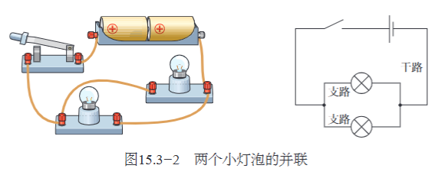
如图 15.3-2 所示，将两个小灯泡的两端分别连在一起，然后接到电路中。我们说这两个小灯泡是并联的。并联电路中两个用电器共用的那部分电路叫干路，单独使用的那部分电路叫支路。
连接串联电路和并联电路
在串联电路中，开关的位置改变了，它的控制作用是否也会改变？在并联电路中，干路开关和支路开关对各用电器的控制作用有什么不同？
生活中的电路

Slide 7

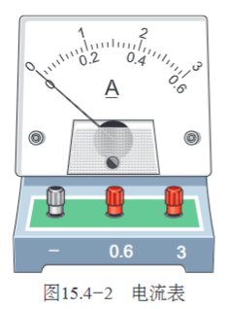
4. 电流的测量
电流的强弱：表示电流强弱的物理量是电流，通常用字母 I 表示，它的单位是安培，简称安，符号是 A。有些设备中电流很小，这时我们常使用比安培小的 单位毫安（mA）、微安（μA）。 它们同安培的关系是
电流的测量：电路中的电流可以用电流表测量。图 15.4-2 是学生实验中常用的一种电流表。当左端标有“-”号的接线柱和中间标有“0.6”的接线柱连入电路中时，表的测量范围为 0~0.6 A，此时电流的大小要按指针所在位置的表盘下排的数值读取；当左端标有“-”号的接线柱和右端标有“3”的接线柱连入电路中时，表的测量范围为0~3 A，此时要按表盘上排的数值读取。

Slide 8
5. 串、并联电路中电流的规律
串联电路的电流规律：研究表明：在串联电路中，电流处处相等。
并联电路的电流规律：研究表明：在并联电路中，干路中的电流等于各支路中的电流之和。

